Slide 1
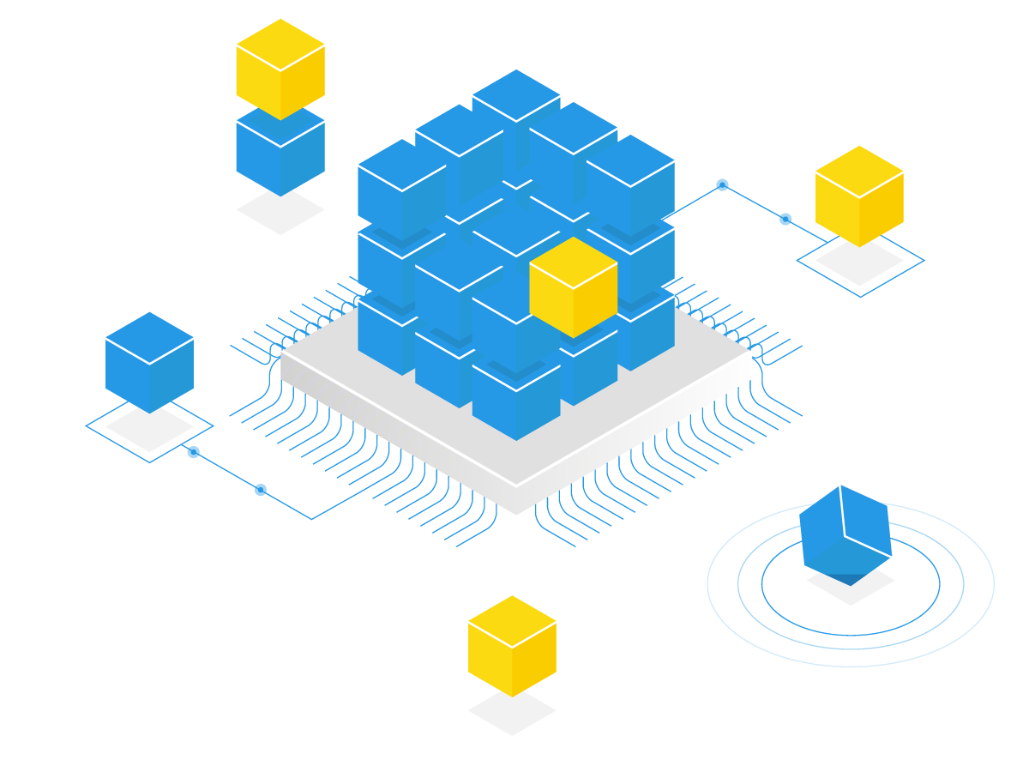

Le référentiel de Gouvernance des données
Data Repository and Data Catalog
1 février 2024

Slide 2
Les diaporamas Meta Analysis
Le webinar découverte
  Enjeux, Fonctions et usages
Le référentiel Meta Analysis :
  Les enjeux
  Les fonctions
  Les usages
  Les atouts
  Intégration reporting entreprise
  L’option RGPD

Slide 3
Les enjeux de la gouvernance des données
Les enjeux de la gouvernance

Slide 4
Nos convictions
La Data Gouvernance, le préalable au projet Data !
  Nous avons maintenant des projets DATA Gouvernance préalables aux projets DATA et cela permet :
    D’assurer l’implication des métiers dans la définition des informations et des indicateurs
    De développer l’environnement DATA avec un niveau de précision et de qualité inégalé
    De suivre les phases de construction du projet DATA et DATA visualisation
  Les apports : Cohérence, Collaboratif, Simplicité, Visibilité
Nous préconisons d’implémenter Meta Analysis avant votre projet d’innovation DATA et de l’utiliser comme support collaboratif de votre futur développement DATA

Slide 5
Les enjeux stratégiques de la gouvernance
L’exploitation de la DATA est au cœur des priorités. La gouvernance des données est donc devenue clé pour les organisations !
Pour les enjeux métier et clients : Tirer parti de toutes ses données pour en faire un avantage compétitif
Pour les enjeux et contraintes réglementaires dont les domaines de la Banque Assurance Mutuelle et le RGPD
Pour maîtriser ses données qui sont éclatées entre les sites clients et les différentes solutions Cloud et y accéder
Gouvernance
Améliorer la relation par la qualité
Clients
Assurer la conformité réglementaire
Légal
Améliorer
la confiance
et l’efficacité
Interne

Slide 6
La réponse aux questions métiers
Je dois réussir la fusion de 2 sociétés avec des cultures et des langues différentes.
Le Directeur Général
Comment calcule-t-on la ou les marges dans l’entreprise ?
Qui valide la règle de gestion ?
La Directrice Financière
D’où vient ma donnée ?
Est-elle transformée ?
Le contrôleur de gestion
Je veux comprendre mon processus Gestion des commandes
Le Directeur Logistique
Je désire connaître le niveau de qualité de ma base client pour une opération marketing
Le Directeur marketing
Je voudrais connaître où sont les données personnelles clients dans le Système d’information
Le DPO
Meta Analysis va permettre de répondre aux questions suivantes de gouvernance, qui sont au cœur des préoccupations des équipes dirigeantes et fonctionnelles

Slide 7
Les questions des équipes DATA et Informatique
Je veux expliquer et partager la démarche DATA avec les directions métier et le CODIR
Le CDO
Je veux travailler en mode collaboratif avec tous les contributeurs
Le Data Gouvernance Manager
J’ai besoin d’avoir une vision complète et simple de mon domaine métier
Le Data Steward
Je dois savoir quel est le niveau de qualité d’une donnée pour préparer mes analyses prédictives
Le Data Scientist
Je veux connaître la définition d’entreprise des informations pour concevoir mon reporting
Le Data Analyst
Je veux une cartographie complète de mon SI avec mes bases on premise et dans le cloud
Le Directeur Informatique
Meta Analysis va assister les équipes DATA et IT sur les questions suivantes de gouvernance. Meta Analysis sert aussi à gérer les phases de création des nouveaux projets DATA

Slide 8

Le rôle du CDO ou du Data Governance Manager
Le Chief Data Officer et le Data Governance Manager sont les garants des informations et de la qualité des données auprès des utilisateurs métier.
Ils ont besoin d’avoir une vision complète et de pouvoir la partager avec toute l’organisation.
Maîtrise d’ouvrage
Les directions fonctionnelles
Maîtrise d’œuvre
L’informatique
Informations
métier
Description du Système d’information

Slide 9
Les fonctions de Meta Analysis
Les fonctions

Slide 10
Les fonctions et leurs enjeux
Organisation de la gouvernance
Business Glossary - Informations métier
Cartographie du SI –
Data catalog
Applications -
Informations applicatives
Data Quality (option)
RGPD
(option)
Data Lineage évolutif – Analyse d’impact

Slide 11

Organiser la gouvernance des données
L’organisation
Le premier enjeu de la gouvernance des données est de s’organiser autour de celle-ci.
Quelle organisation mettre en place ?
Quels sont les rôles et les responsabilités de chacun des acteurs ?
Comment gérer la transversalité de ce projet ?
Il faut définir clairement les phases du projet de Gouvernance avec les politiques et les standards, les processus métier et les rôles en impliquant fortement les directions métiers et la direction générale

Slide 12
L’organisation avec Meta Analysis
Les rôles
permettent d’attribuer les usages
Les domaines
assurent la sécurité des informations
Les processus métier
permettent de décrire le fonctionnement métier
Les propriétaires
supervisent des éléments du référentiel
Le projet de gouvernance
avec les politiques et les standards

Slide 13

Les informations métier ou Business Glossary
Business Glossary
Le second enjeu de la gouvernance des données est d’avoir un référentiel des informations métier unique
Quelles sont les informations de mon entreprise ?
Que signifient-elles ?
Quelles sont les règles de gestion ?
Qui est responsable des évolutions (Data owner) ?
La marge n’est pas unique : les marges « Brute » et « Nette » ont des règles de gestion différentes
Ce Business Glossary devient la mémoire de votre entreprise.
Il doit être partagé simplement et connu de chacun.

Slide 14
Comprendre son métier avec le Business Glossary
Le portail
avec le tableau de bord personnalisé
Des sujets métier
pour organiser les informations
Des informations uniques
multilingues
Un workflow
de validation fonctionnel
Des règles de gestion
unifiées

Slide 15

Applications métiers et informations applicatives
Les applications
Le 3ème enjeu de la gouvernance des données est la partie applicative.
Quelles sont mes applications d’entreprise ?
Quelles sont les informations disponibles dans ces applications ?
A quelle information métier sont rattachées les informations applicatives ?
Une information métier unique (Business Glossary) pourra avoir plusieurs déclinaisons d’informations applicatives
La qualité des données sera donc liée à l’information applicative

Slide 16
Comprendre ses applications
La Cartographie applicative permet de :
  Identifier les applications existantes dans l’organisation (ERP, BI, CRM, …)
  Associer les informations applicatives à chaque application
  Associer l’information métier unique du Business Glossary aux « n » informations applicatives
Business Glossary | Information métier unique
Applications | n x Applications
 | n x Informations applicatives
email
ERP
BI
ERP – user email
BI - adresse email

Slide 17

Les enjeux de la Data Quality
Data Quality
Le 4ème enjeu de la gouvernance des données est d’avoir le suivi de la qualité des informations.
Quelle est la qualité de cette information applicative ?
Comment évolue cette qualité ?
Comment la visualiser simplement pour les métiers ?
Il faut définir les seuils de qualité, définir quels contrôles effectuer et les suivre de façon cyclique par campagne.
Les directions, par exemple le Marketing pour une campagne email ou SMS vers ses clients, peuvent visualiser si les informations sont fiables et de qualité.

Slide 18
La qualité des données
Définition des contrôles
avec les seuils de qualité par les métiers
Visualisation graphique de la qualité
Sur les informations
Historisation des résultats
des campagnes de qualité
Remontée des résultats
des campagnes de Data Quality

Slide 19
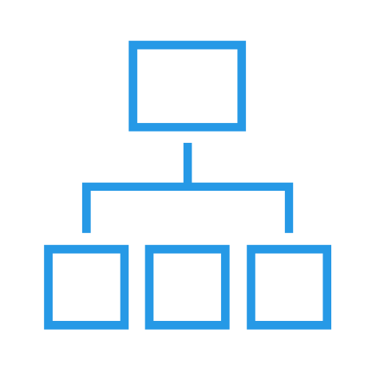
La cartographie du SI ou Data Catalog
  Cartographie du SI
Le 5ème enjeu de la gouvernance des données est la partie cartographie ou Data Catalog
Quels sont les stockages, transformations, flux de données et restitutions qui composent mon système d’information ?
En cas de problème rencontré (type RGPD) ou de demande d’évolution fonctionnelle, il est nécessaire de pouvoir identifier la localisation de la donnée, les transformations appliquées dans les flux et les utilisations dans les solutions de reporting et d’analyse
Toutes ces informations de cartographie du Système d’information permettent d’avoir une photographie globale

Slide 20
Comprendre son Système d’Information
Référentiel
Meta Analysis
Bases de production
Data Integration (ETL)
Reporting et analyse
Serveurs
Data Warehouse
Tous vos logiciels d’entreprise possèdent des métadonnées descriptives permettant la construction du référentiel, dont les solutions Cloud et SaaS
Par des connectivités robotisées, Meta Analysis va permettre de centraliser et partager l’intégralité des métadonnées des éléments composant votre système d’information en toute indépendance des solutions des bases de données, flux et reporting.
Meta Analysis va vous donner une vision globale de votre patrimoine d’entreprise.

Slide 21
Les étapes de la cartographie ou Data Catalog
Identifier les sources du SI
à cartographier
Cartographier
automatiquement
Planifier
les chargements
Visualiser les associations
des composants
du SI

Slide 22
Associations Informations – Applications - SI
Business Glossary
Cartographie du Système d’information
Applications

Slide 23
Les usages de Meta Analysis
Les usages

Slide 24
Les usages simples et avancés
Rechercher
Collaborer
Analyser
Partager
Accéder
Le nouveau portail
Point d’entrée utilisateurs
Le Data Lineage évolutif
L’atelier graphique de conception et de partage

Slide 25
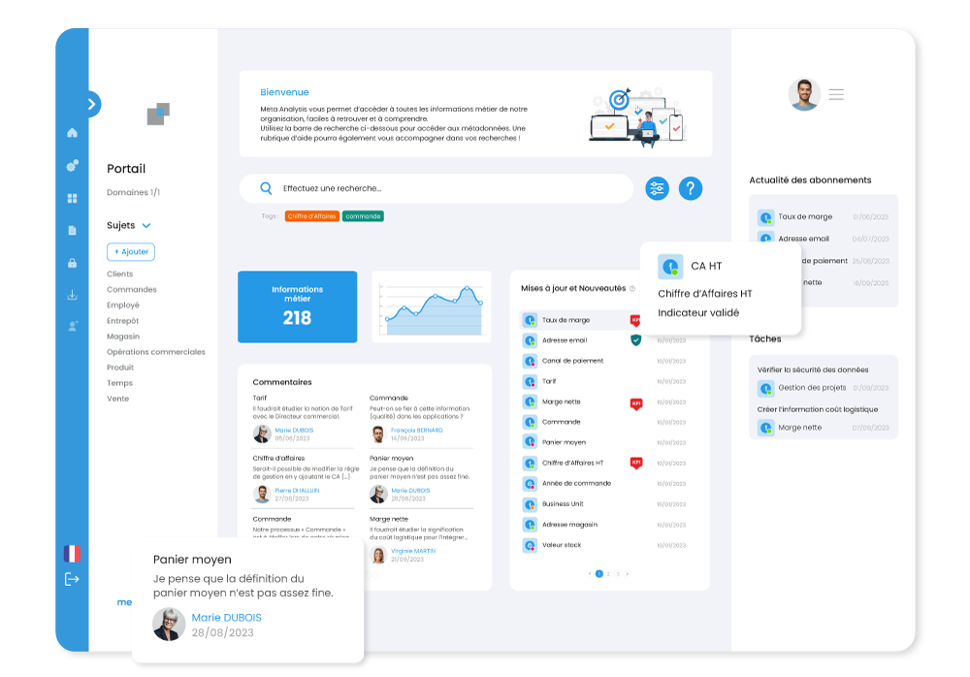
Le portail comme accès simple
  Accéder
Le portail est le point d’entrée simple de Meta Analysis pour tous les utilisateurs dont les lecteurs simples
Il fournit l’ensemble des informations permettant de suivre ses domaines d’intérêt
  Le menu gauche avec les sujets métier et les domaines
  La recherche avec les informations nouvelles ou mises à jour et les commentaires
  Le menu droit personnel avec les abonnements et les tâches à réaliser

Slide 26
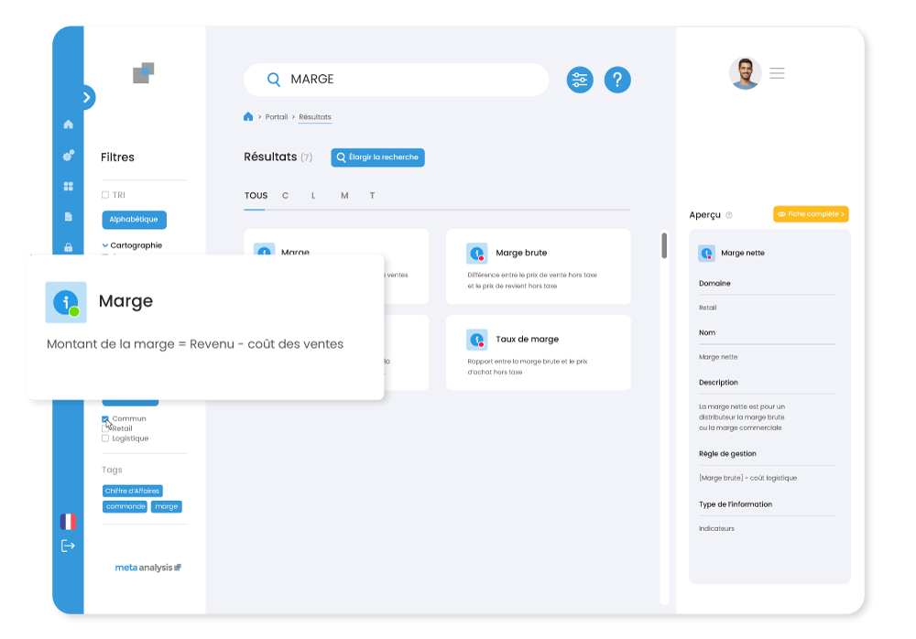
Les recherches et les filtres sur résultats
  Rechercher
La recherche simple est la fonction essentielle des utilisateurs
  En fonction de ses droits, l’utilisateur aura un résultat sur les éléments du référentiel
  Ce résultat sera en 3 parties avec les résultats exacts, les suggestions et la recherche plus dans les variables
  Des filtres avancés permettent de sélectionner les métadonnées recherchées
Par la recherche avancée qui permet de multiplier les critères et d’utiliser les « ET » ou « OU ». Les filtres optionnels sont disponibles

Slide 27
La capacité de recherche
Recherche simple
Sur tous les éléments avec filtres avancés
Recherche avancée
Multicritères avec filtres
Les tags
Sur la globalité des éléments du référentiel

Slide 28
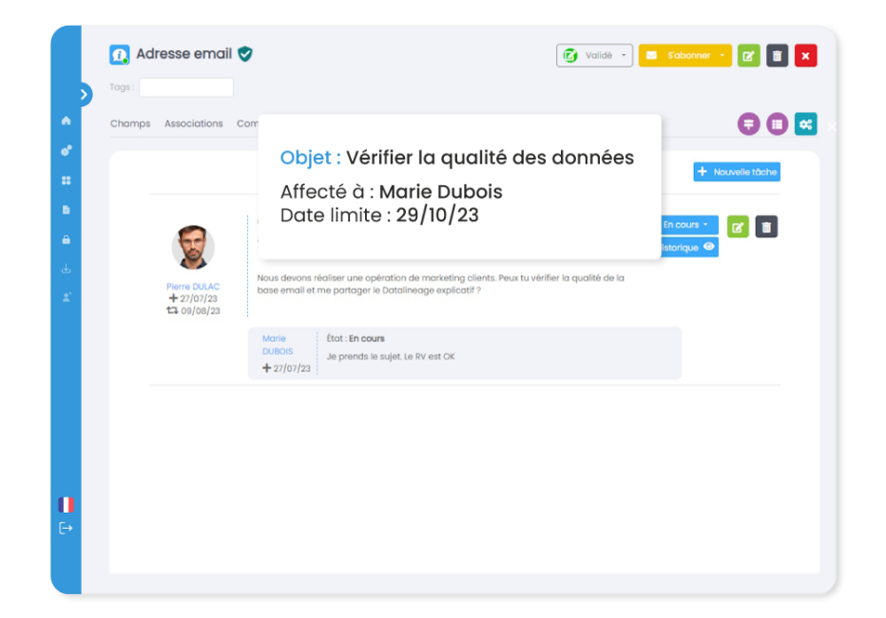
Enrichir par les fonctions collaboratives
  Collaborer
Commentaires
Tâches
Les commentaires permettent d’enrichir les échanges
Les tâches permettent d’attribuer des actions à réaliser avec leur suivi

Slide 29
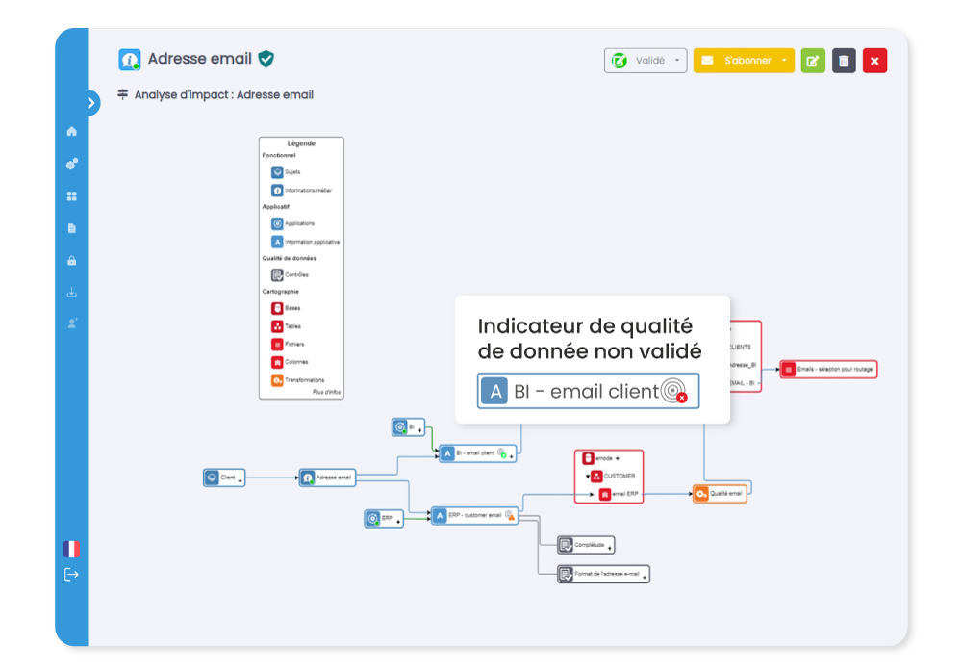
Le Data Lineage évolutif
  Analyser
Meta Analysis permet d’avoir un Data Lineage complet sur le référentiel : Processus - Informations – Applications – Système d’information pour permettre l’analyse d’impact
D’où vient cette donnée ?
Quelle (s) sont le(s) transformation(s) ?
La qualité est elle maîtrisée ?
Quel responsable ?
Autant de questions qui peuvent être résolues en retraçant sa vie, de la source à la cible en passant par les transformations.
Meta Analysis permet d’enrichir le référentiel en mode graphique par l’ajout de métadonnées et d’associations directement dans le Data Lineage

Slide 30
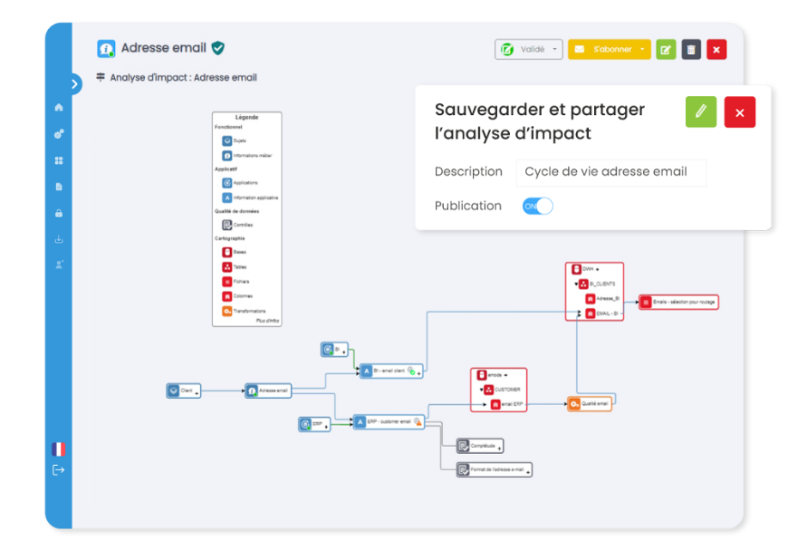
Partager le Data Lineage
  Partager
Le nouveau Data lineage apporte une fonction collaborative puissante
  Il est possible de sauvegarder son analyse d’impact pour réutilisation.
  Il est possible de partager le Data lineage avec d’autres utilisateurs habilités.
Un spécialiste marketing pourra donc partager le cycle de vie d’une information dans l’organisation avec des directions métier

Slide 31
Le Data lineage évolutif
Créer
Sauvegarder
Analyser
Partager
Le Data Lineage : L’atelier graphique de conception et de partage
Créer ou importer une métadonnée
Créer les associations
Analyser grâce aux icônes, à la Data Quality et à la puissance du « Data Lineage »
Sauvegarder ses « Data Lineage » pour une réutilisation
Partager les « Data Lineage » avec des utilisateurs

Slide 32
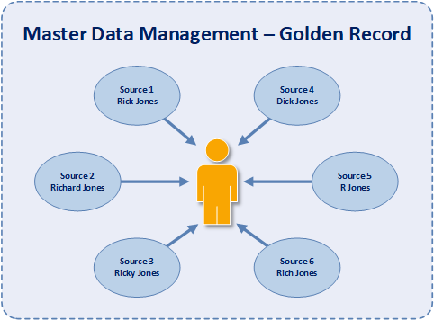
Golden records ou données de référence
  Identifier
La démarche de définir les données de référence (MDM ou Master Data Management) est un point important de la Data Gouvernance
La partie technique du MDM est traité par des outils spécialisés
L’objectif dans Meta Analysis est double
  Faire figurer la localisation de la donnée de référence
  Faire ressortir les associations liées aux données de référence

Slide 33

La démonstration
Démonstration

Slide 34
Les éléments de Meta Analysis
Data Lineage évolutif
 | Couche organisationnelle
RGPD | Couche fonctionnelle
 | Couche applicative
 | Couche cartographie
Organisation et Processus métier
Informations métier/Business Glossary
Applications /Informations applicatives
Qualité des données
Cartographie du SI
Les recherches et Data lineage évolutif peuvent être réalisés sur la globalité du référentiel

Slide 35



Les acteurs
Démonstration en mode collaboratif
Pierre
Contributeur
Domaine logistique
Marie
Contributrice
Domaine marketing
John
Contributeur
Filiale anglaise

Slide 36
Démonstration en mode SaaS
Démonstration
En mode SaaS dans Azure

Slide 37
Les atouts et différenciants de Meta Analysis
Les atouts

Slide 38
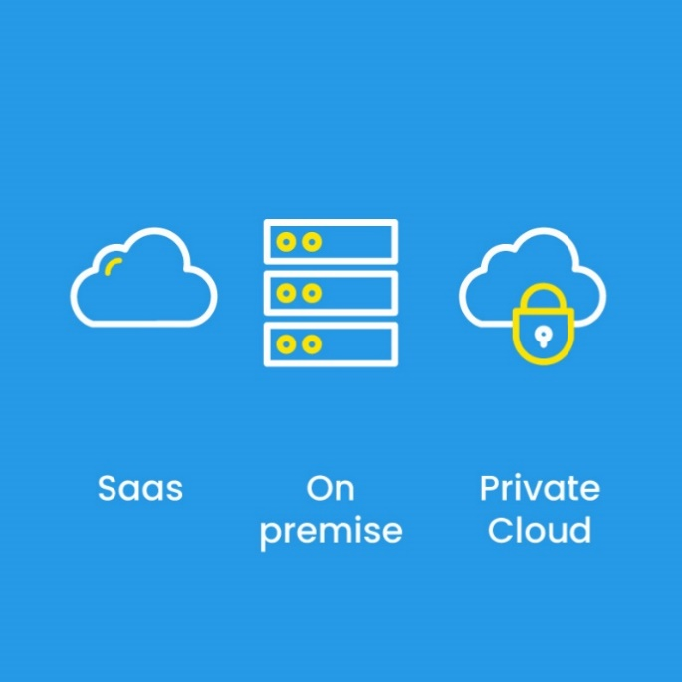
L’installation : votre choix
Vous êtes partisan du cloud
  Nous vous mettons en place Meta Analysis dans un environnement cloud dédié dans Azure dans le pays désiré
  Nous administrons la plateforme et nous faisons la montée de version après votre accord
Vous êtes partisan du « On premise » ou du cloud privé
  Nous vous assistons pour la mise en place de Meta Analysis dans votre environnement
  Nous pouvons vous assister pour les montées de version
Vous pouvez simplement changer d’environnement

Slide 39

La richesse fonctionnelle
Meta Analysis a 20 ans
  De par l’expérience de nos premiers clients dont des banques et assurances, Meta Analysis est riche fonctionnellement
Simple pour démarrer
  Nous fournissons les rôles prédéfinis, des workflows de base, un métamodèle générique, un suivi du projet
  Le Datalineage graphique et évolutif permet une prise en main rapide
Complet pour déployer
  Vous pouvez ajouter des métadonnées et des associations et reconfigurer le métamodèle pour l’adapter à votre croissance

Slide 40

La personnalisation intégrale sans développement
Nous vous fournissons un métamodèle de base
  Il peut être complété ou simplifié dès le démarrage du projet.
  Il est totalement paramétrable
Vous avez une organisation spécifique
  Il est possible d’ajouter des métadonnées simplement ainsi que les associations entre elles
  Il est possible de les ajouter en cours de projet pour tenir compte de la maturité des participants

Slide 41

L’historisation des évolutions
Le fonctionnement
  Toutes les évolutions des métadonnées sont historisées
  Contrainte légale à l’origine, cela permet de retrouver les évolutions sur les informations et sur la globalité du référentiel
Le futur
  Capacité à retrouver une situation à une date donnée

Slide 42

Le multilinguisme natif
Votre entreprise est internationale ?
  Si la réponse est positive, il est possible de démarrer très simplement en bilingue Français – Anglais
  Nous fournissons la ou les langues que vous désirez mettre en place, sans limite de type de langues ni de nombre
  Vous pouvez associer des personnes de langues différentes dans les mêmes projets

Slide 43

Solution ouverte
Le principe de chargement
  Ne jamais ressaisir des métadonnées :
  Chargement natif par connectivités ou en CSV
  Planification et robotisation des chargements
Le principe de l’accès
  Natif par les recherches et le reporting intégré
  Direct sur la base du référentiel (schéma ouvert et partagé)
  Intégration des informations dans le reporting d’entreprise (Power BI, Tableau, …)

Slide 44

ROI rapide
Rapport coût de souscription / performance
  Souscription de 3 K€ par mois en mode SaaS
  30 utilisateurs dont 10 contributeurs
  3 connectivités
ROI rapide
  Calcul de ROI en fonction des apports
  Premiers résultats en 3 mois (périmètre à définir)

Slide 45
Intégration dans le reporting d’entreprise
Intégration reporting

Slide 46








Objectif
Meta Analysis centralise l’intégralité de toutes les définitions au sein de votre entreprise
Meta Analysis vous propose de partager vos définitions directement dans vos documents d’entreprise.
Connectivité
Lecture du référentiel

Slide 47



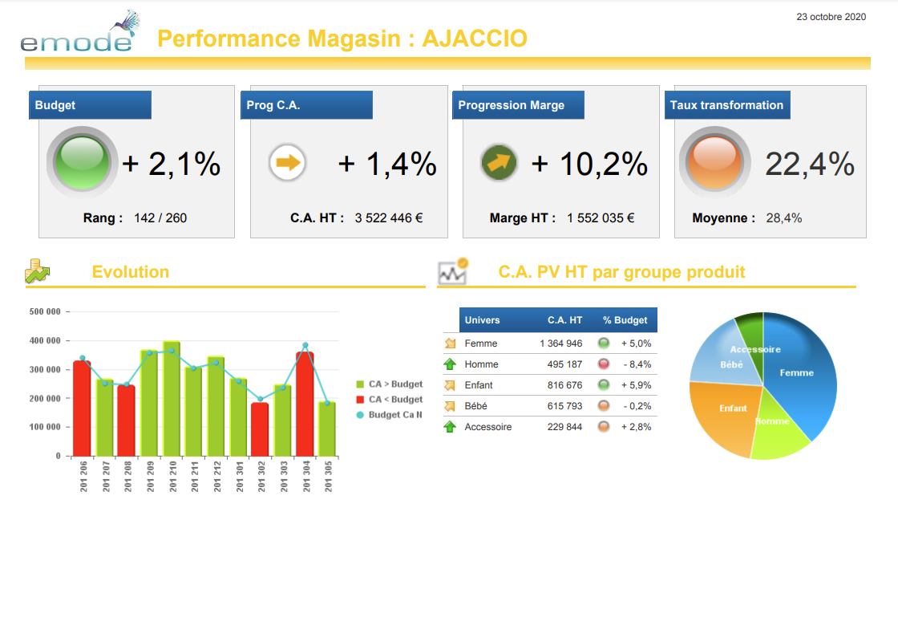
Réalisation dans votre Datavisualisation
Dans votre outil de datavisualisation, vous allez devoir créer une source de données sur le référentiel de Meta Analysis
Dans chaque document référençant des définitions métiers, ajouter la source de donnée en effectuant un filtre sur le document pour avoir les indicateurs
Vue
Data Source

Slide 48
L’option RGPD – Données personnelles
L’option RGPD

Slide 49
Le RGPD – Gouvernance des données personnelles
Le RGPD (Règlement Général sur la Protection des Données) a pour objectif de cadrer et limiter l’usage des données personnelles
C’est un véritable projet en lui-même, de gouvernance des données personnelles
Il concerne essentiellement 2 sujets métier : Les clients et les Ressources Humaines
Il peut s’inscrire dans une démarche plus globale de référentiel d’entreprise et de gouvernance de vos données
Clients
R.H
Données d’entreprise

Slide 50

Le DPO et son équipe multi-compétences
Le projet RGPD, piloté par le DPO, est multi-compétences dans votre organisation et avec vos conseils externes (Cabinets de conseil, Avocats)
Il demande à être outillé pour permettre à des profils très différents de l’intégrer, d’y accéder et d’expliquer la démarche en interne ou auprès de l’organisme de contrôle
DPO
Organisationnel | Informatique | Juridique | Sécurité
Direction Organisation et Directions Fonctionnelles | DSI | Direction Juridique | RSSI
Outillage transverse et global de votre projet RGPD pour l’équipe du DPO et les directions fonctionnelles

Slide 51
Les enjeux et les fonctions
Organiser le projet RGPD
Registre des traitements
Cartographie du SI
Catégories données
Les données personnelles
Gestion incidents
Les acteurs
Data Lineage – Analyse d’impact

Slide 52


Mettre en place le projet RGPD
L’organisation
La première phase est d’organiser le projet RGPD avec :
Les phases du projet, l’état d’avancement et les acteurs internes
Mettre en place le registre des traitements
Identifier les données personnelles (typer les données actuelles ou les saisir)
Identifier tous les acteurs (fournisseurs, sous-traitants) avec lesquels il y a interaction de données personnelles

Slide 53
L’organisation avec Meta Analysis
Les phases du projet
Vision graphique et workflow
Les catégories et les données personnelles
Saisie ou ajout de variable
Les acteurs
Leurs obligations et les documents
Le registre des traitements
Le responsable, la finalité et enjeux, les destinataires

Slide 54
Exploiter le projet RGPD
L’exploitation
La seconde phase est d’utiliser et enrichir le projet RGPD avec :
La cartographie du SI (dont les données personnelles)
Le datalineage qui permet d’identifier le cheminement de la donnée dans votre organisation et de l’expliquer
Suivre les incidents éventuels et les transmissions à la CNIL
Pouvoir saisir les actions réalisées
Identifier les risques pour les nouvelles applications métier
Avoir une documentation intégrale du projet RGPD

Slide 55
L’utilisation avec Meta Analysis
Cartographier
Le SI des données personnelles
Contrôle des incidents et suivi CNIL
Documentation globale du projet RGPD
Data Lineage
Analyse des impacts des données personnelles

Slide 56
Conclusion RGPD
Le DPO a un travail considérable à réaliser au sens juridique et protection qu’il pourra documenter et partager
L’outillage par Meta Analysis va lui donner une vision globale métier et la capacité d’analyse d’impact sur les composants du Système d’information.
Il pourra se concentrer sur la partie traitements et suivi CNIL.
Meta Analysis peut être utilisé pour le projet RGPD avec une vision plus large de référentiel d’entreprise.

Slide 57

Conclusion
www.meta-analysis.fr
Evènements, blog et espace documentaire

